Slide 1
PROYEK EMBEDDED SYSTEM
COSMAS YUSTIANUS BILLIARTA GONDOKUSUMA
217116585

Slide 2
KOMPONEN YANG DIGUNAKAN

Slide 3
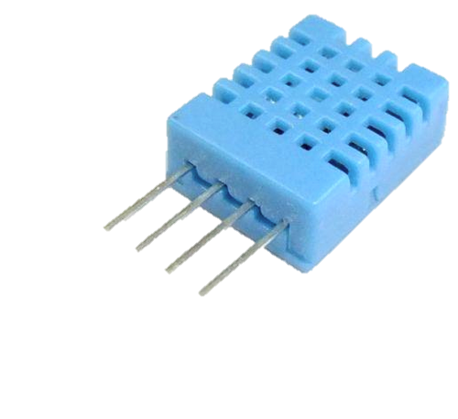
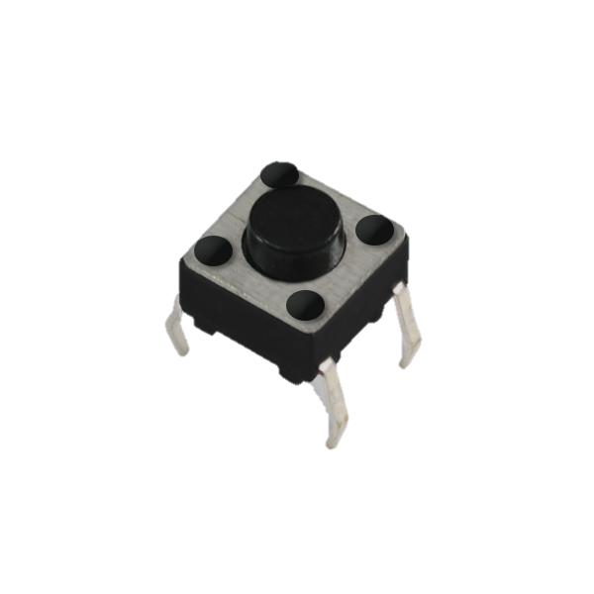
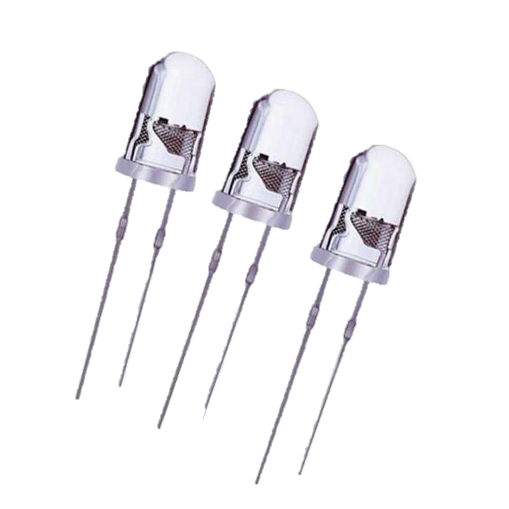
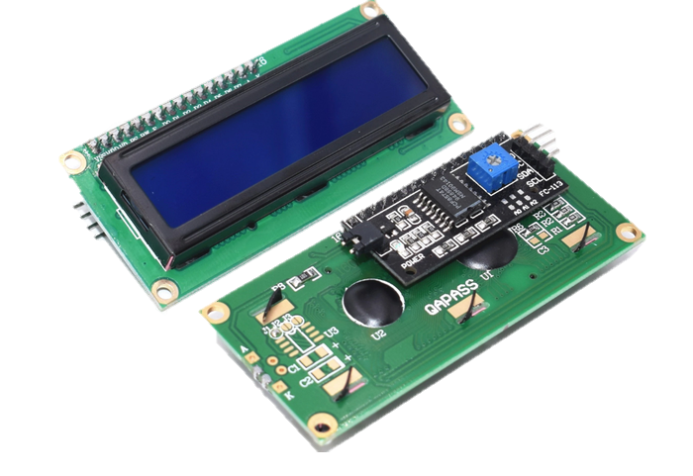
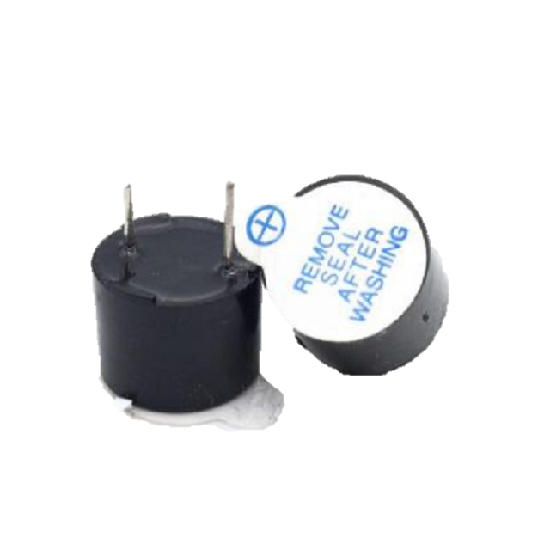
KOMPONEN YANG DIGUNAKAN (HARDWARE)
DHT11
PUSHBUTTON
LED
LCD
BUZZER
Notes:
LIBRARY APA AJA

Slide 4
BENTUK BOARD

Slide 5
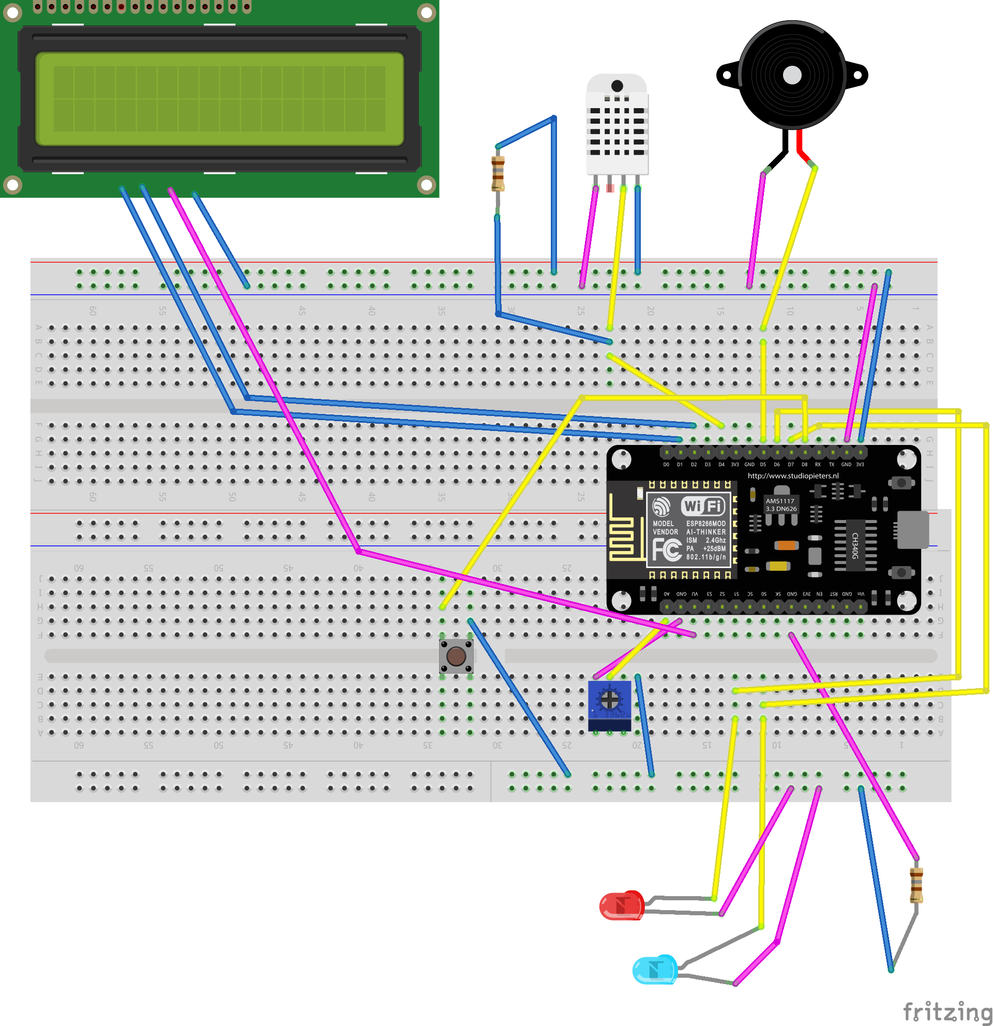
ILLUSTRASI RANGKAIAN
Notes:
DIAGRAM BOARD

Slide 6
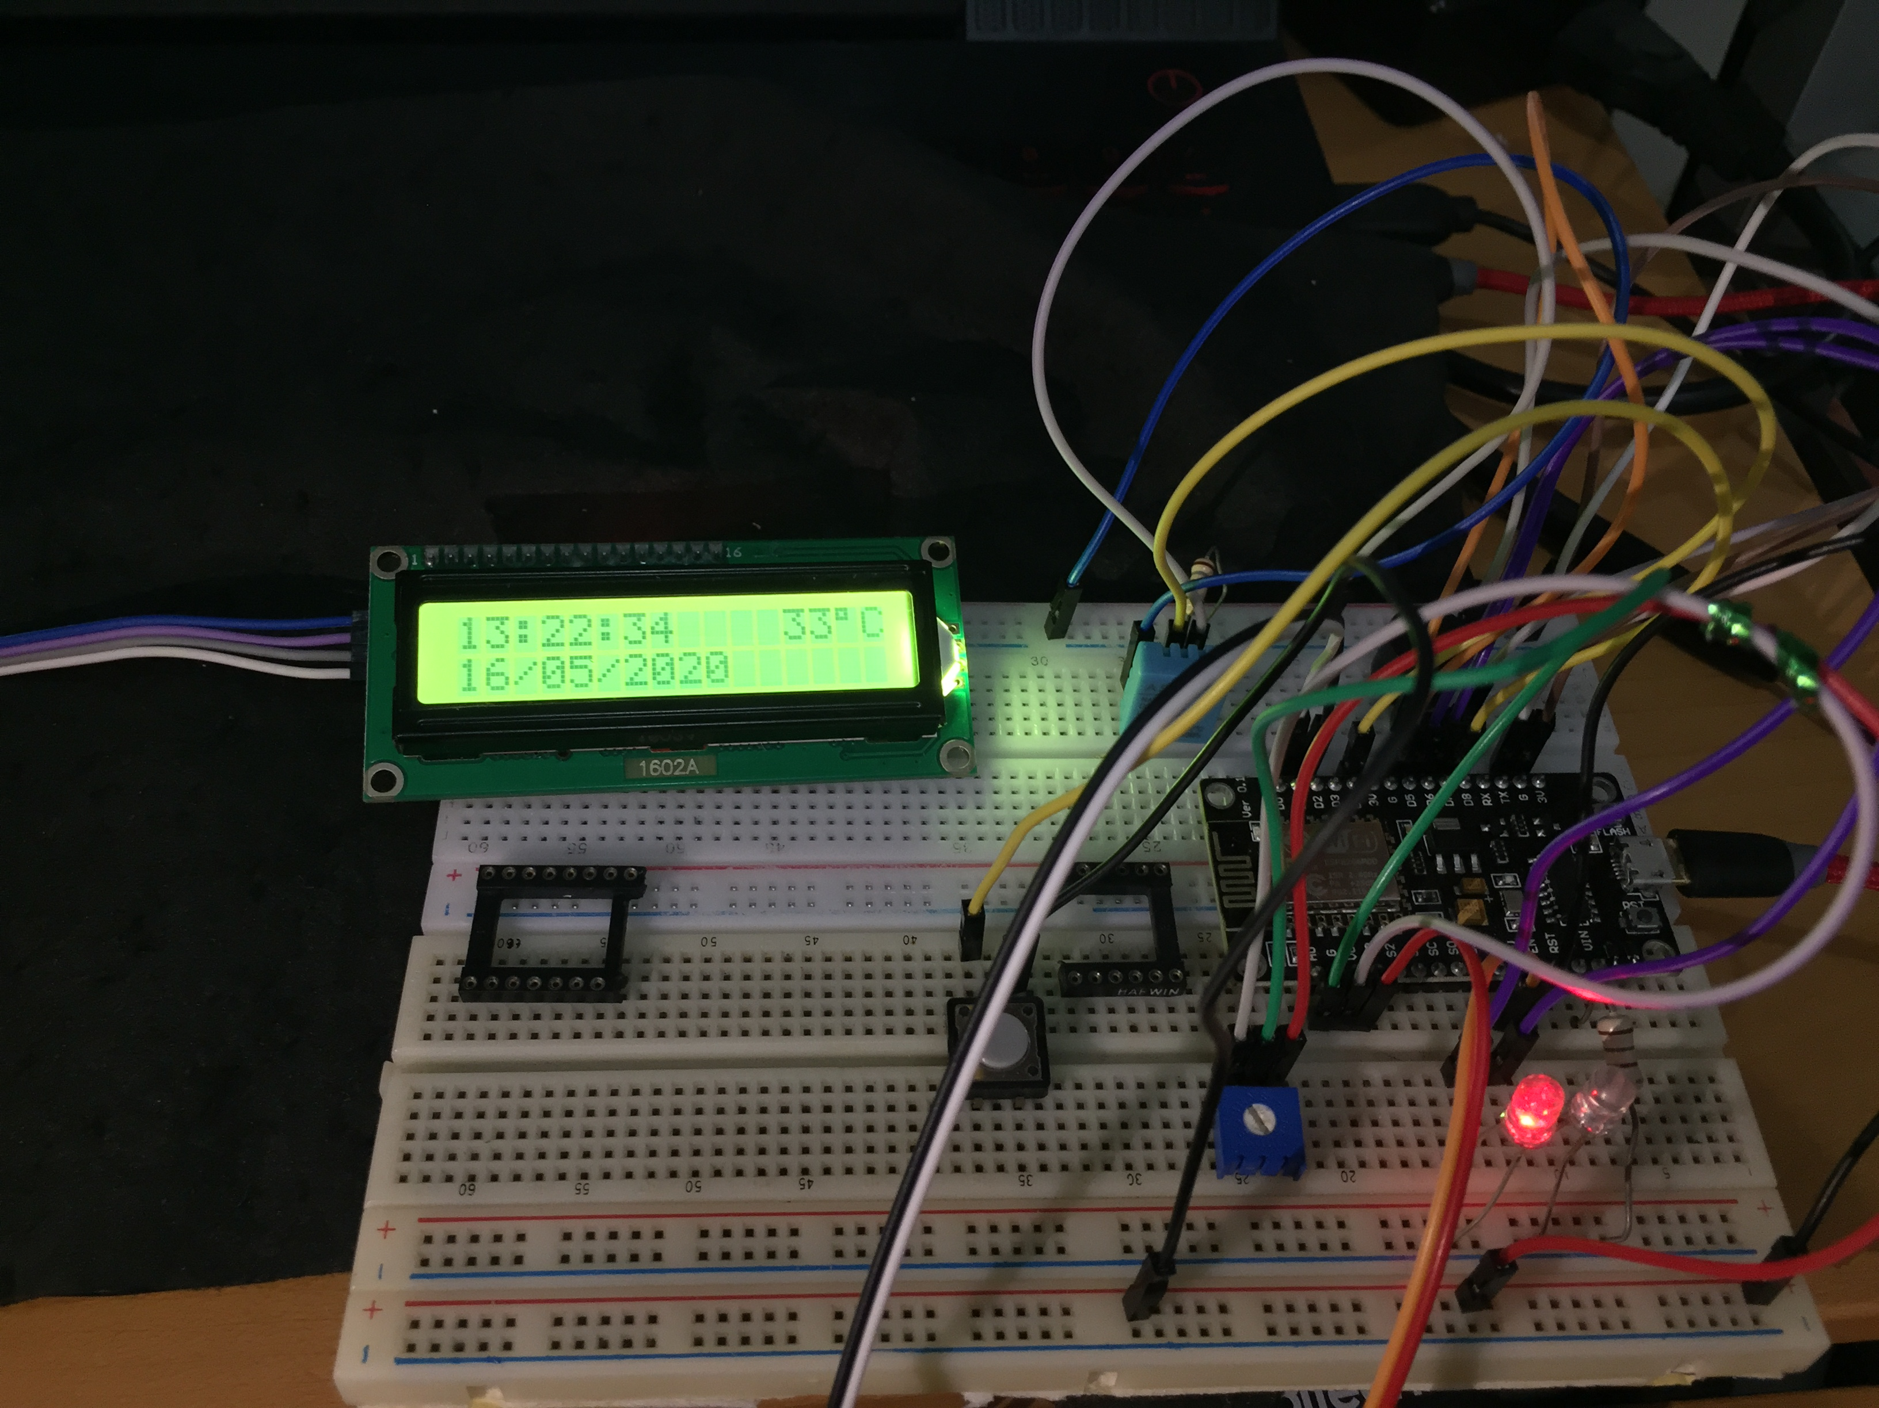
RANGKAIAN
Notes:
FOTO BOARD

Slide 7
ALUR SISTEM

Slide 8
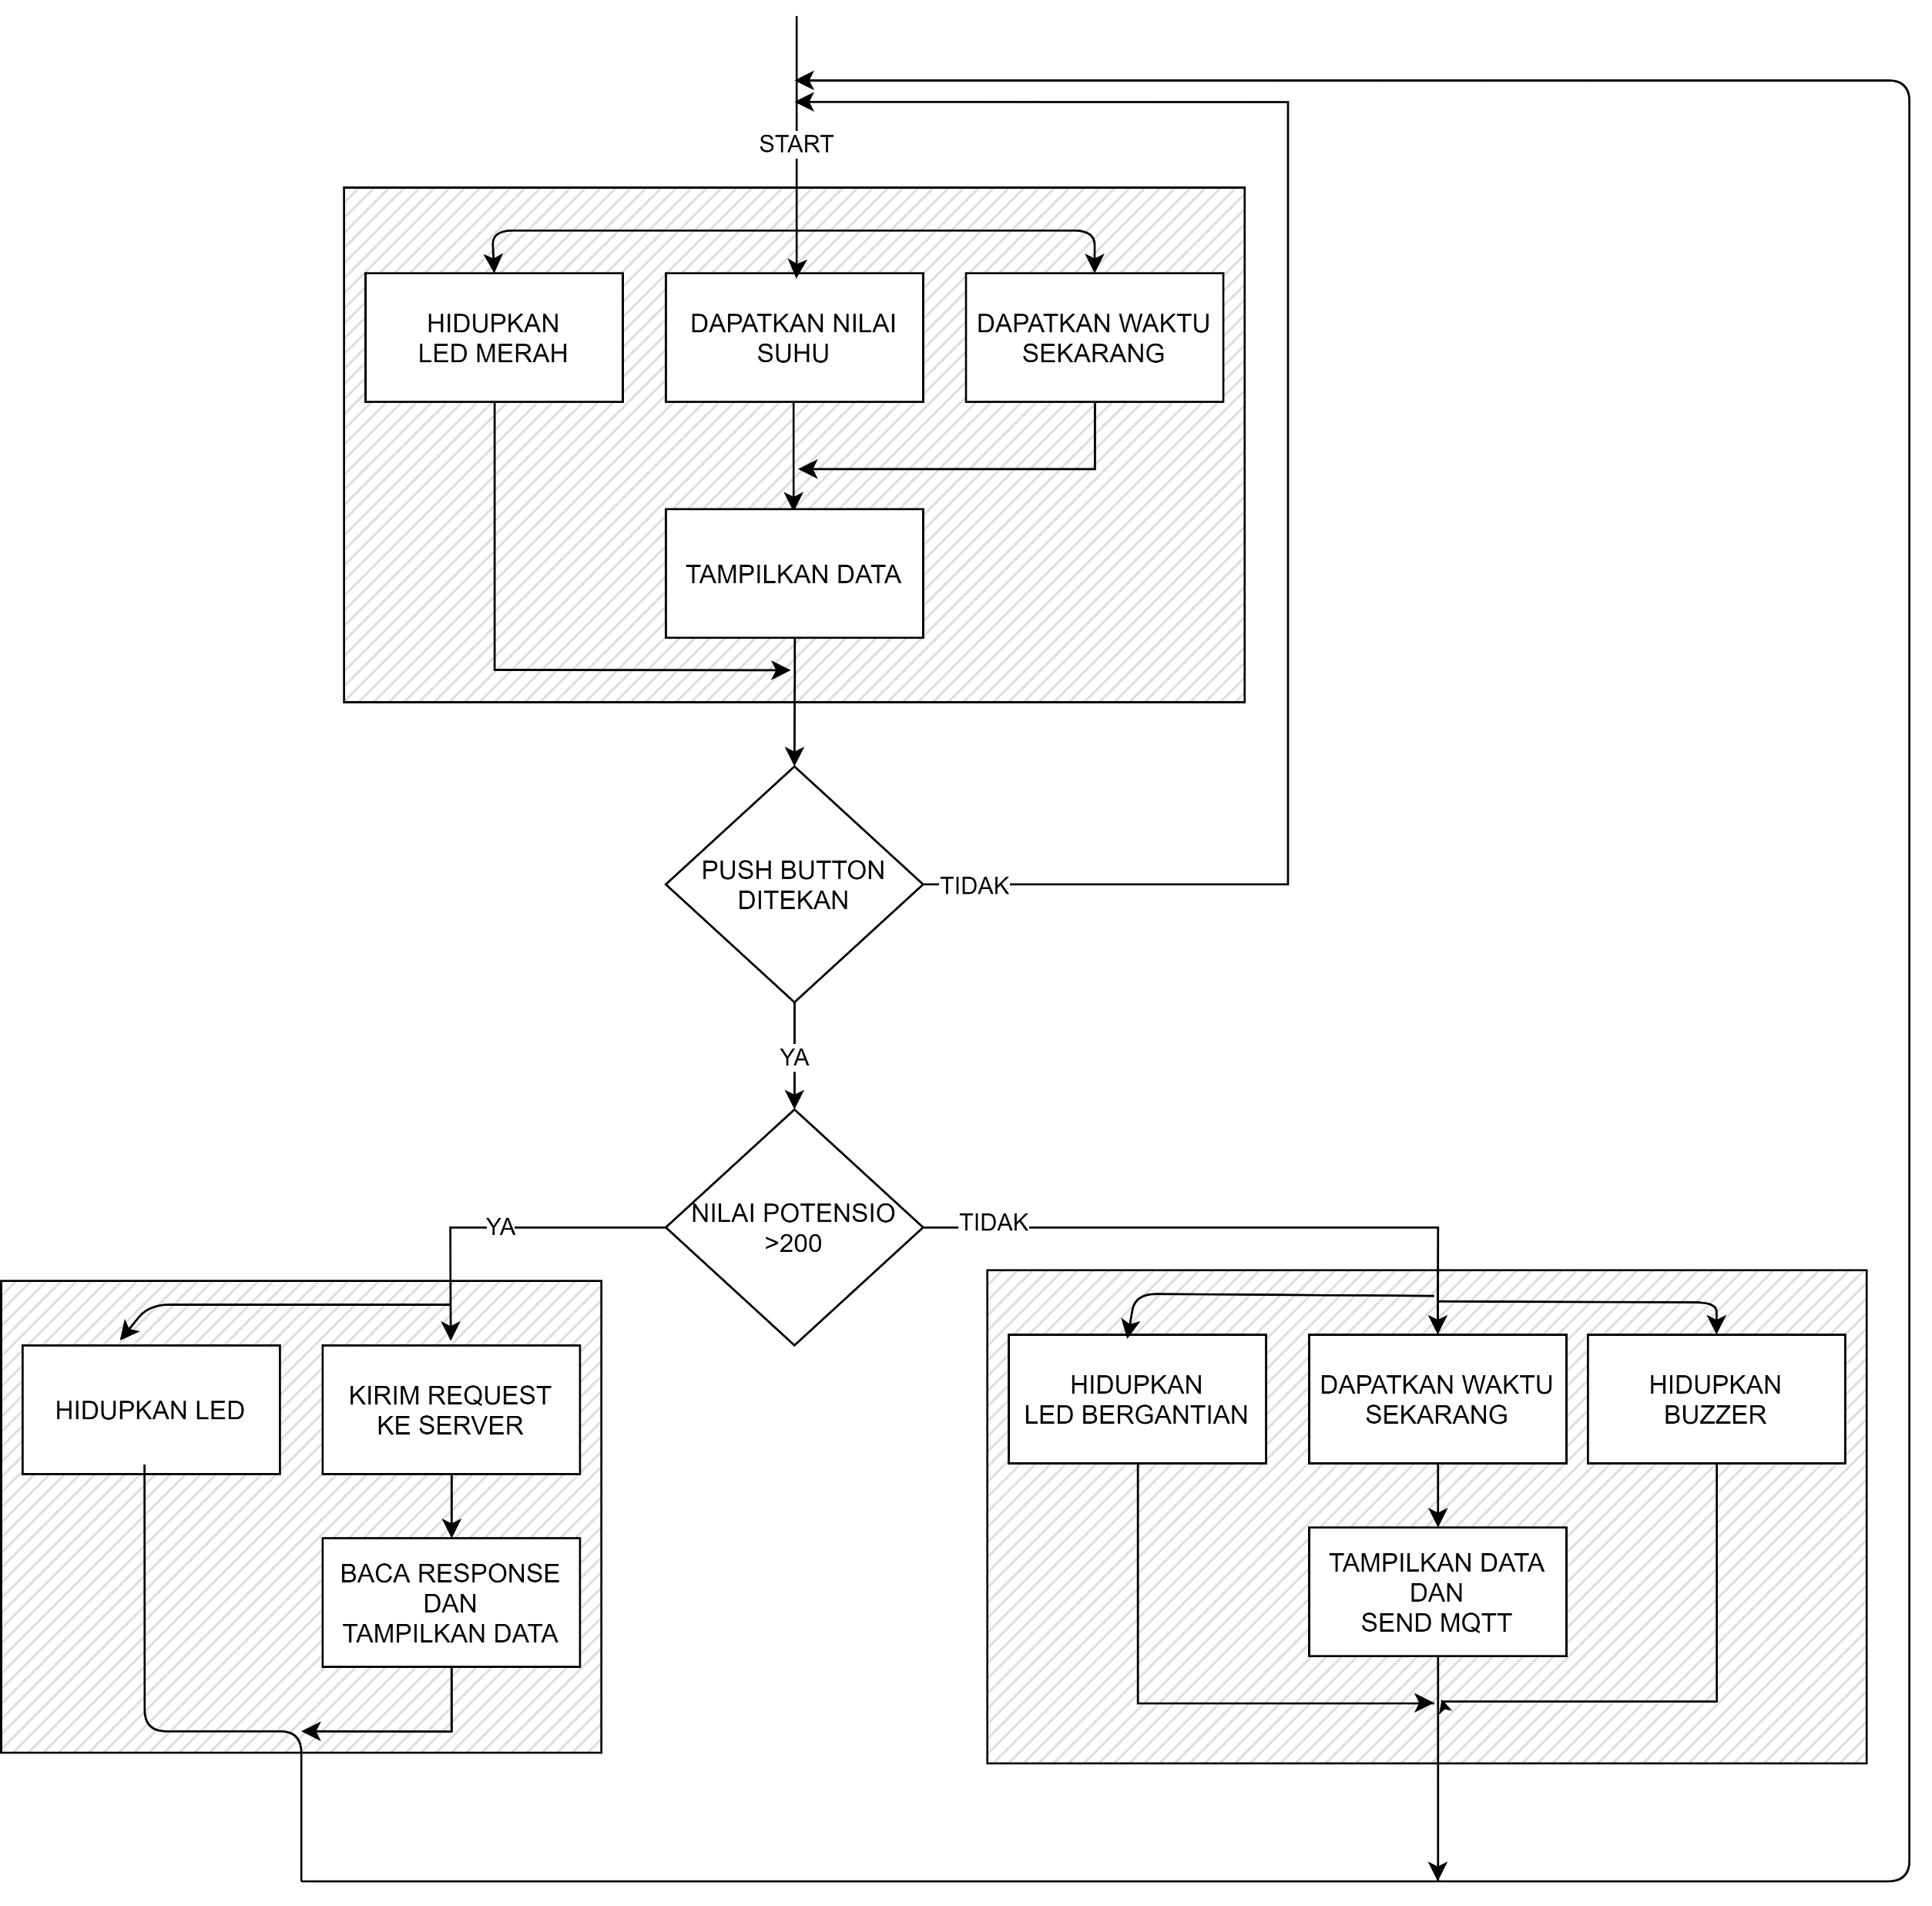
ALUR KERJA NODEMCU

Slide 9
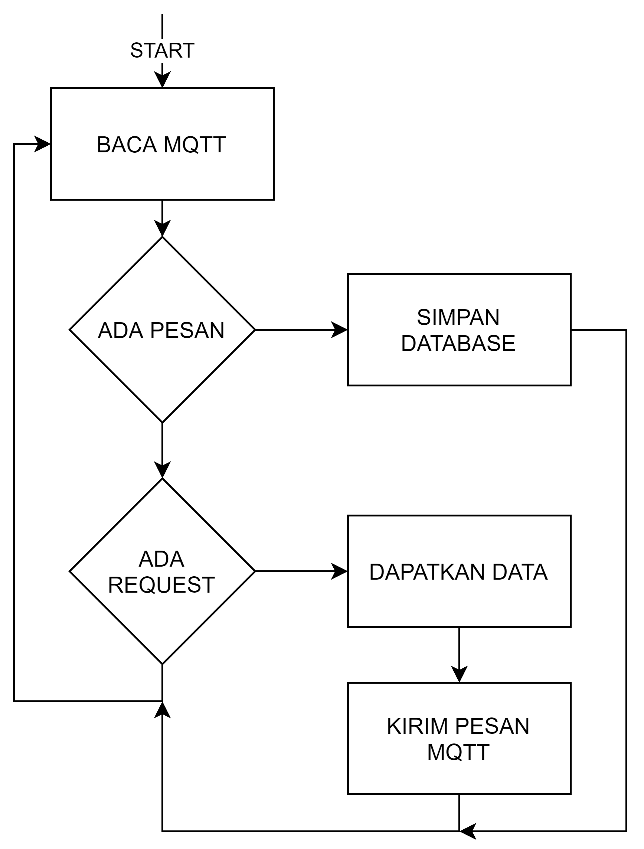
ALUR KERJA SERVER NODEJS

Slide 10
LIBRARY YANG DIGUNAKAN

Slide 11
LIBRARY NODEMCU
DHT.h
ArduinoHttpClient.h
ArduinoMqttClient.h
ESP8266WiFi.h
TimeLib.h
WiFiUdp.h
Wire.h
LiquidCrystal_I2C.h

Slide 12
LIBRARY SERVER NODEJS
EXPRESS (npm i express)
MQTT (npm i mqtt)
MYSQL (npm i mysql)
Notes:
LIBRARY -CONTOH

Slide 13
EKSEKUSI

Slide 14
PIN KOMPONEN
Nomor | Komponen | Pin
1 | Buzzer | D5
2 | DHT11 | D4
3 | LED Merah | D6
 | LED Biru | D7
4 | LCD 16x2 | D1, D2, VU
5 | Potensiometer | A0
6 | Pushbutton | D8

Slide 15
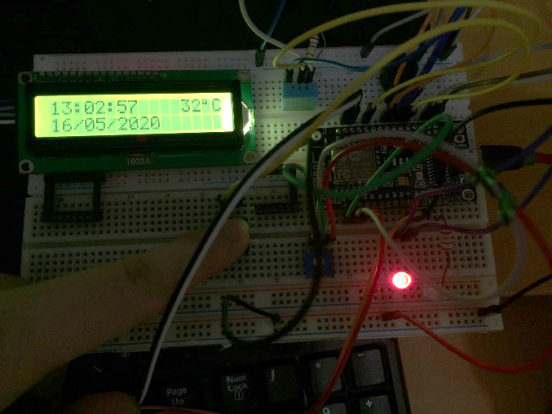
KONDISI IDLE

Slide 16
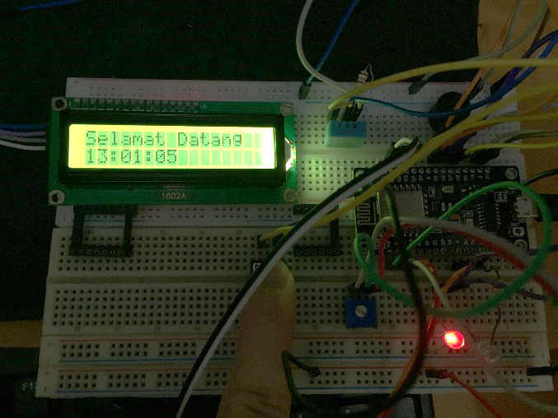
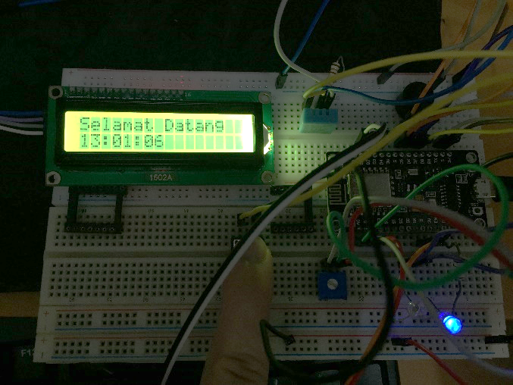
KONDISI LOGGING

Slide 17
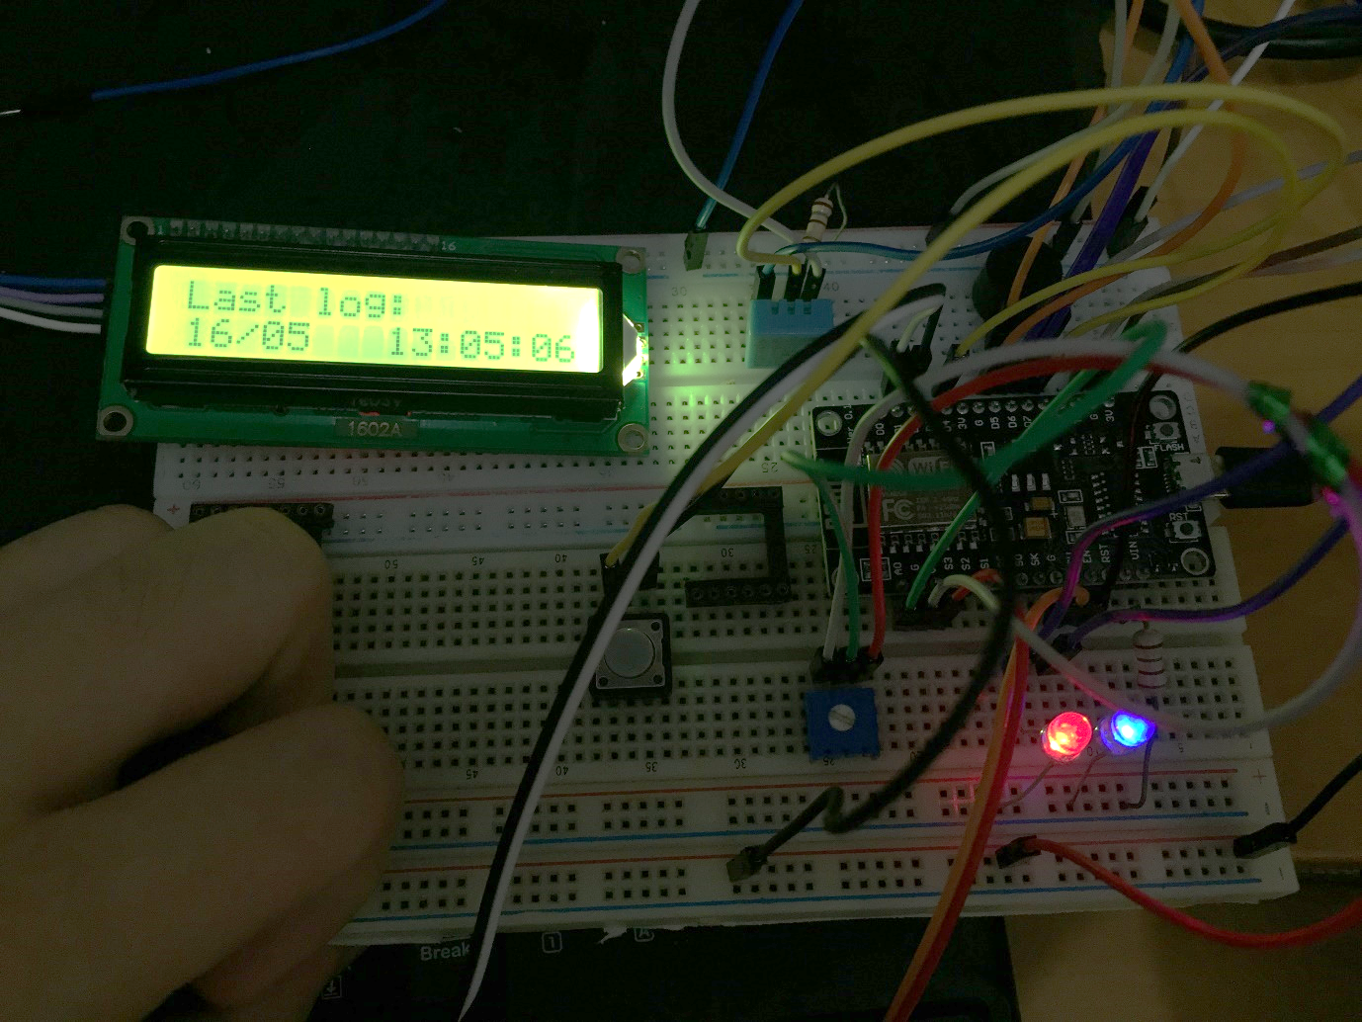
KONDISI MENAMPILKAN DATA

